Slide 1

Связь слов в предложении.

Slide 2
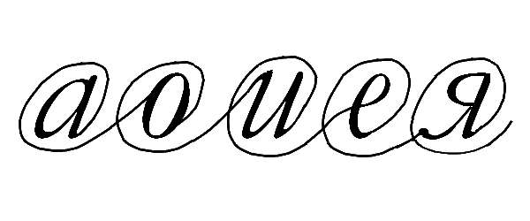
Минута чистописания

Slide 3
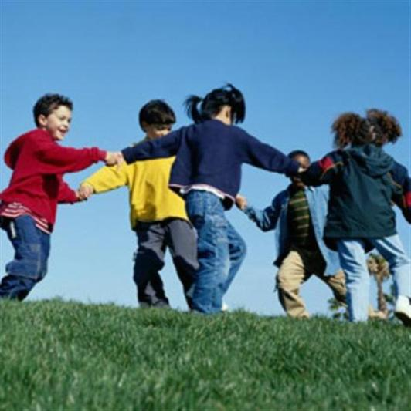
Р Б Я Т А
Е

Slide 4
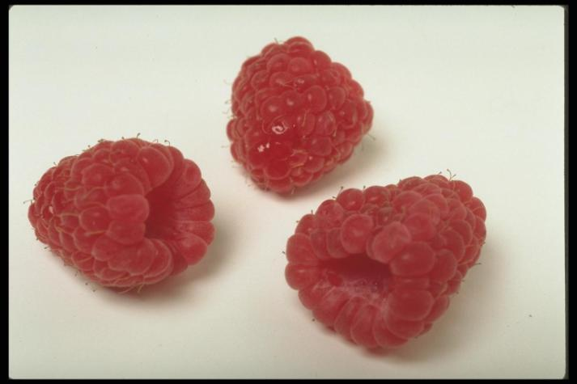
Я Г . Д А
О

Slide 5
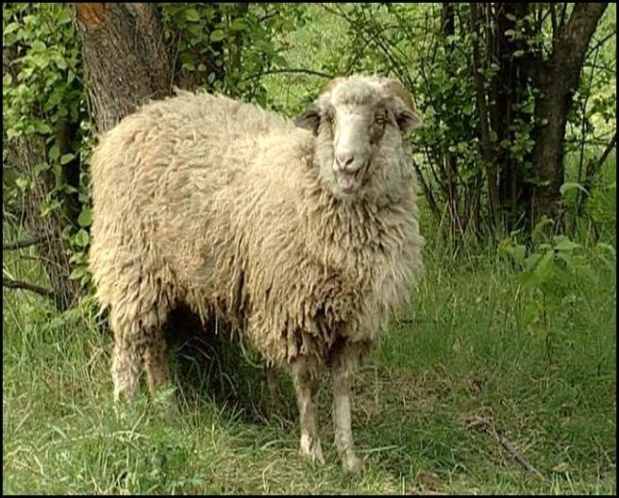
Б . Р А Н
А

Slide 6
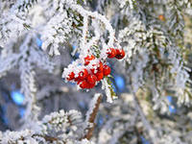
ИН . Й
Е

Slide 7
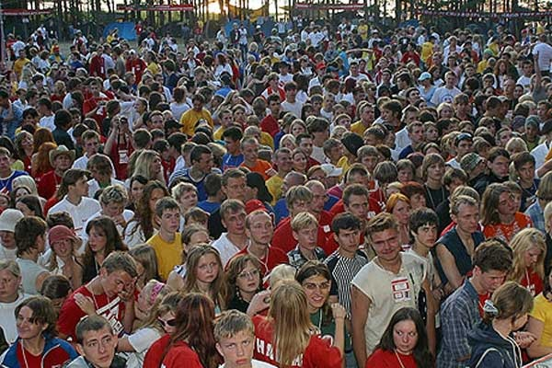
Н . РОД
А

Slide 8
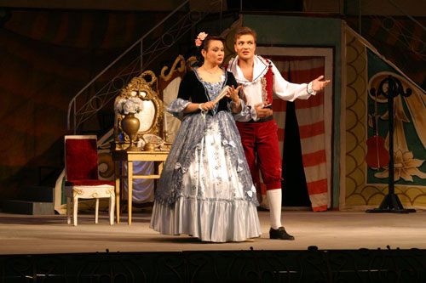
. РТИСТ
А

Slide 9
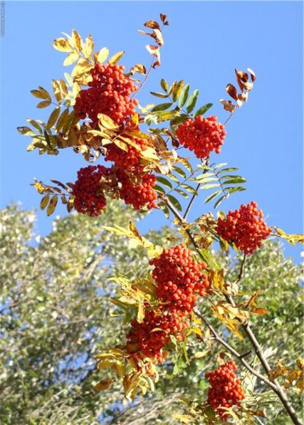
Ребята
Ягода
Баран
Иней
Народ
Артист

Slide 10
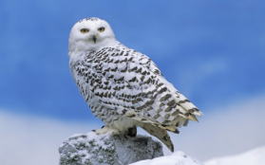
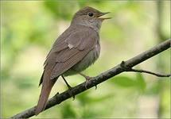
Определяем основной вопрос урока
Прочитайте.
Сова поёт дупло
Соловей спит берёза
Составьте из каждого набора слов предложения.
Удалось это сделать? Почему?
Что нужно сделать, чтобы составить предложение?
Какой возникает вопрос?
?! Как связаны между собой слова в
предложении?

Slide 11
Учимся открывать новые знания
Сова поёт дупло
Соловей спит берёза
Слова в предложении
связаны по смыслу.
В предложении от слова к слову
можно задать вопрос.
Какой можете предложить выход, чтобы составить эти предложения?
Составьте предложения.
Как связаны слова в предложении?
Как можно проверить, что слова связаны между собой?
Дайте ответ на основной вопрос урока.
Сравните его с авторским в учебнике на стр. 60

Slide 12
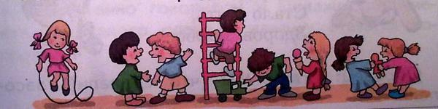
Применяем новые знания
Рассмотрите картинку. Кто что делает? Составьте и запишите предложения к картинке по схемам.
(Какая?) (кто?) (что делает?) .
(Кто?) и (кто?) (что делают?) .
(Какие?) (кто?) (что делают?) .

Slide 13
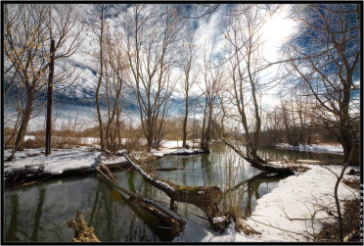
Развиваем умения
Прочитайте предложения.
Составьте схемы.
Поставьте вопросы к словам в таком порядке: сначала кто? или что?,
затем – что делает? и какой? какие?
Образец: Рыхлый снег тает.
(какой?) (что?) (что делает?) .
Наступила тёплая весна.
Пригревает ласковое солнышко.
Расцвели жёлтые одуванчики.

Slide 14
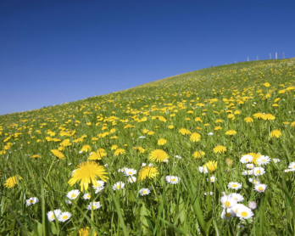
Развиваем умения
Проверьте себя.
Наступила тёплая весна.
( что сделала?) (какая?) (что?) .
Пригревает ласковое солнышко.
(что делает?) (какое?) (что?) .
Расцвели жёлтые одуванчики.
(что сделали?) (какие?) (что?) .

Slide 15






Slide 16
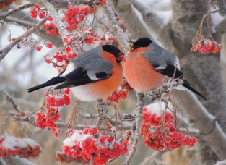
Проверяем себя
Прочитайте заглавие и первое предложение текста.
Составьте из слов три следующих предложения текста.
При составлении предложений задавайте вопросы от слова к слову.
Рябина.
1. На поляне стояла одинокая рябина.
2)тянулась , она, свету, к.
3)подлетели, к, красногрудые, рябине, снегири .
4)сочные, клевали, птицы, ягоды.
Проверьте себя.
Рябина.
(Где) На поляне (что делала?) стояла (какая?) одинокая (что?) рябина.(Кто?) Она (что делала?) тянулась (к чему?) к свету.
(Какие?) Красногрудые (кто?)снегири (что сделали?) подлетели (куда?) к рябине.
(Кто?)Птицы (что делали?) клевали (какие?) сочные (что?) ягоды.

